Slide 1
Tunnilla tänään
UE 4 tavoitteet ja arviointi (pedanet avain: ussaneljä)
UE 4 aikataulu
Oppikirjojen ja vihkojen jakaminen
Aloituskysely paperilla
Kpl 1-2 Suomen uskontotilanne & sen muutokset ja syyt
Tauko?
Testaa tietosi

Slide 2
UE 4 - Aikataulu
Vk 15 Suomen uskontotilanne ja sen muutokset & uskonnonvapaus
kpl 1-3
Vk 16 Muinaisusko, katolisuus, Kustaa Vaasa ja puhdasoppisuus
kpl 4-7
1. media-analyysi 16.4.
Vk 17 Herätysliikkeet, kirkko&kunnat 1800-luku, ev.lut.kirkko 1900-luku
kpl 8-10 (11)
Vk 18 Uskonnottomuus
kpl 18
Monivalintakoe
kpl 11-14
Vk 19 Juutalaiset, muslimit, hindulaisuus, buddhalaisuus Suomessa,
kpl 15-17
Vk 20 Uskonto julkisessa elämässä, kansalaistoiminta ym.
kpl 19-21
Vk 21 Pohjatunti ja koe
Kesäloma!!!!

Slide 3
Aloitustehtävä
1. Selaa kirjaa.
2. Kirjoita lapulle muutama aihe, jotka sinua erityisesti tällä kurssilla kiinnostavat.

Slide 4
1. Suomen uskontotilanne
Ydinsisällöt

Slide 5
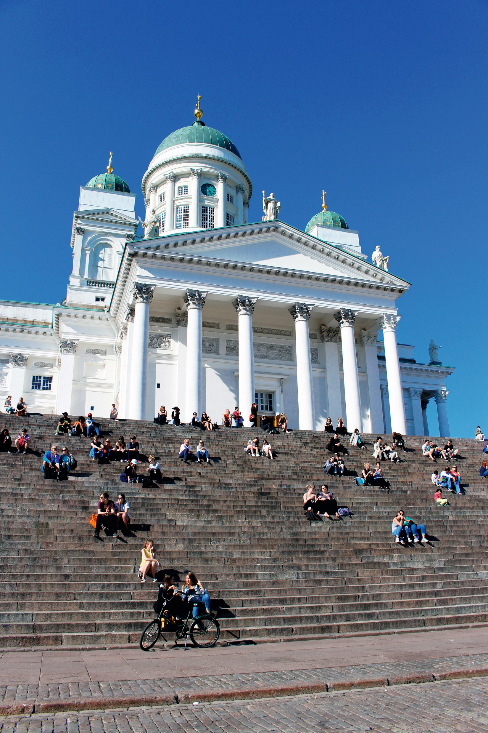
Jäsenyys uskonnollisissa yhteisöissä
Kansainvälisesti vertailtuna Suomi on uskonnollisesti melko yhtenäinen maa.
  Suurin osa kuuluu evankelis-luterilaiseen kirkkoon (2025: 61,1 %).
Evankelis-luterilaisesta kirkosta eroaminen on lisääntynyt.
Uskontokuntiin kuulumattomien osuus on kasvanut.
  Yli 1/3 Suomen väestöstä. (34,9 % 2024)
Uskonnollisten vähemmistöjen jäsenmäärä on kasvanut erityisesti maahanmuuton seurauksena (esim. katolilaiset, muslimit).

Slide 6
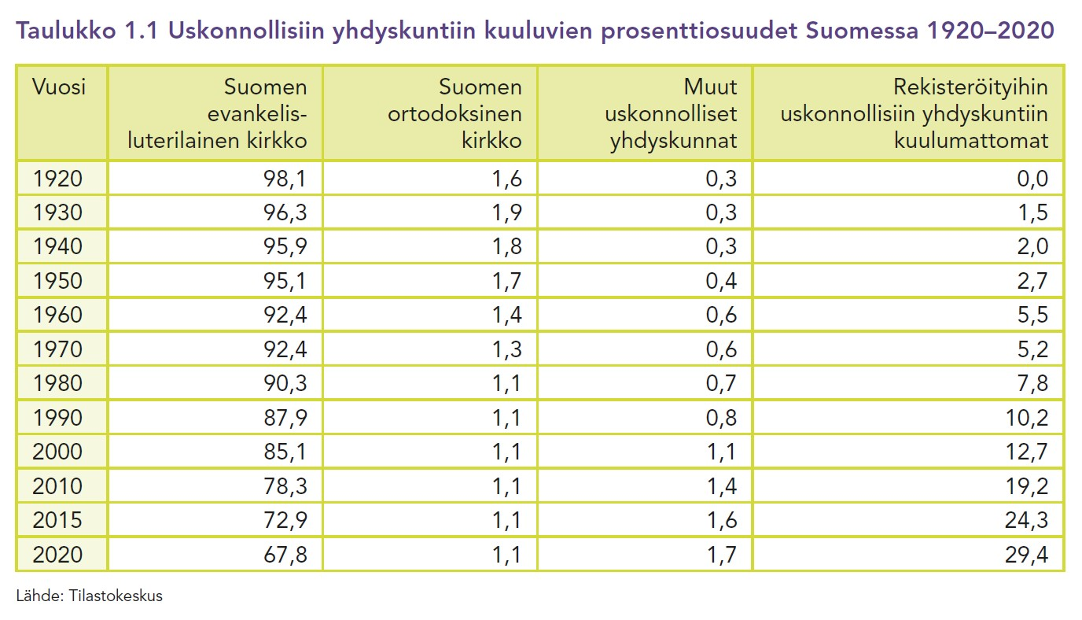

Slide 7
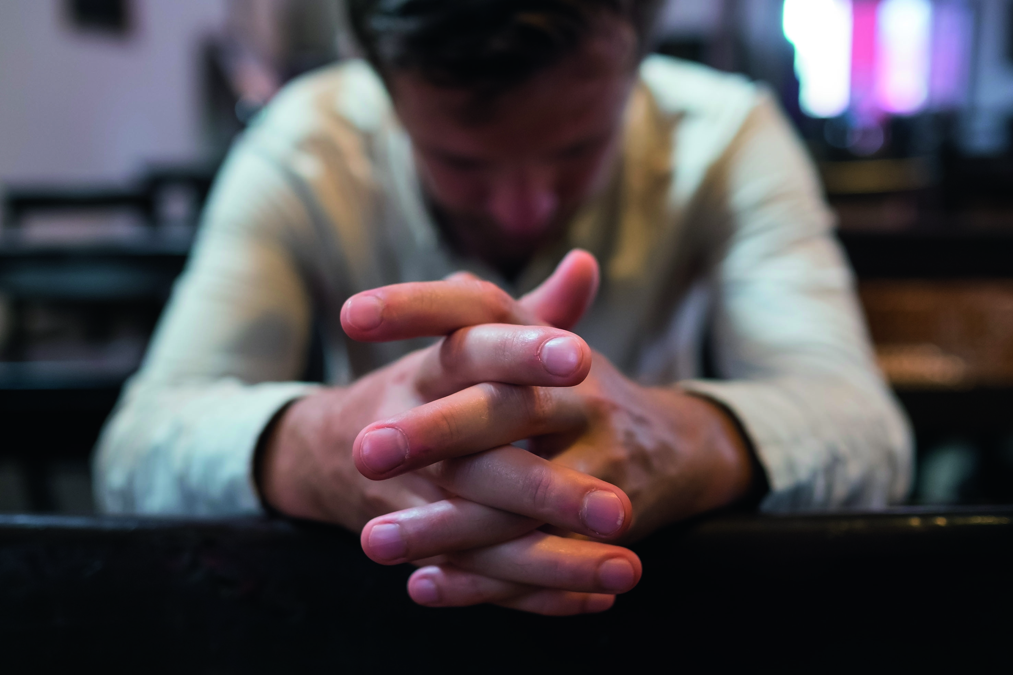
Uskontoja koskevien tilastojen tulkinnassa huomioitavia seikkoja
Kaikki eri uskontoja edustavat ihmiset eivät ole rekisteröityneet uskonnollisiin yhdyskuntiin.
  Esim. muslimeja arvioidaan olevan moninkertainen määrä tilastoihin verrattuna.
  Esim. Suomen helluntaikirkko rekisteröityi 2003, mutta vain osa helluntailaisista liittynyt siihen.
Ihmisten yksilöllinen uskonnonharjoitus ei näy uskonnollisten yhteisöjen tilaistoissa.

Slide 8

Uskonnon harjoittaminen
Julkinen uskonnonharjoitus on melko alhaisella tasolla, ja uskonnollisissa tilaisuuksissa käydään enimmäkseen juhlapyhinä.
Uskonnollisia tilaisuuksia seurataan myös radion, television ja internetin välityksellä.
Yksityinen uskonnonharjoitus on aktiivisempaa.
  1/3 suomalaisista rukoilee vähintään muutaman kerran kuukaudessa.
Suomalaisista noin puolet pitää itseään uskonnollisena, mutta uskonnollisuuden luonne on muuttunut.
Uskonkäsitykset voivat poiketa uskonnollisten yhteisöjen määrittelemistä opeista.

Slide 9
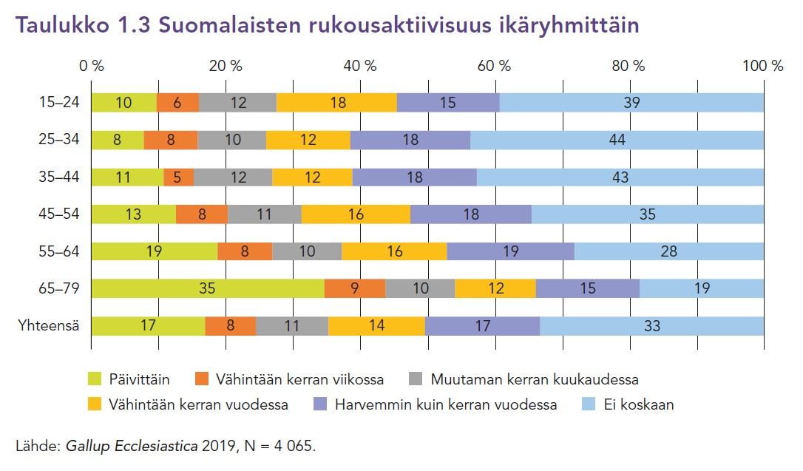

Slide 10
Asenteet evankelis-luterilaista kirkkoa kohtaan
Valtaosa suomalaisista kuuluu edelleen evankelis-luterilaiseen kirkkoon. Miksi?

Slide 11
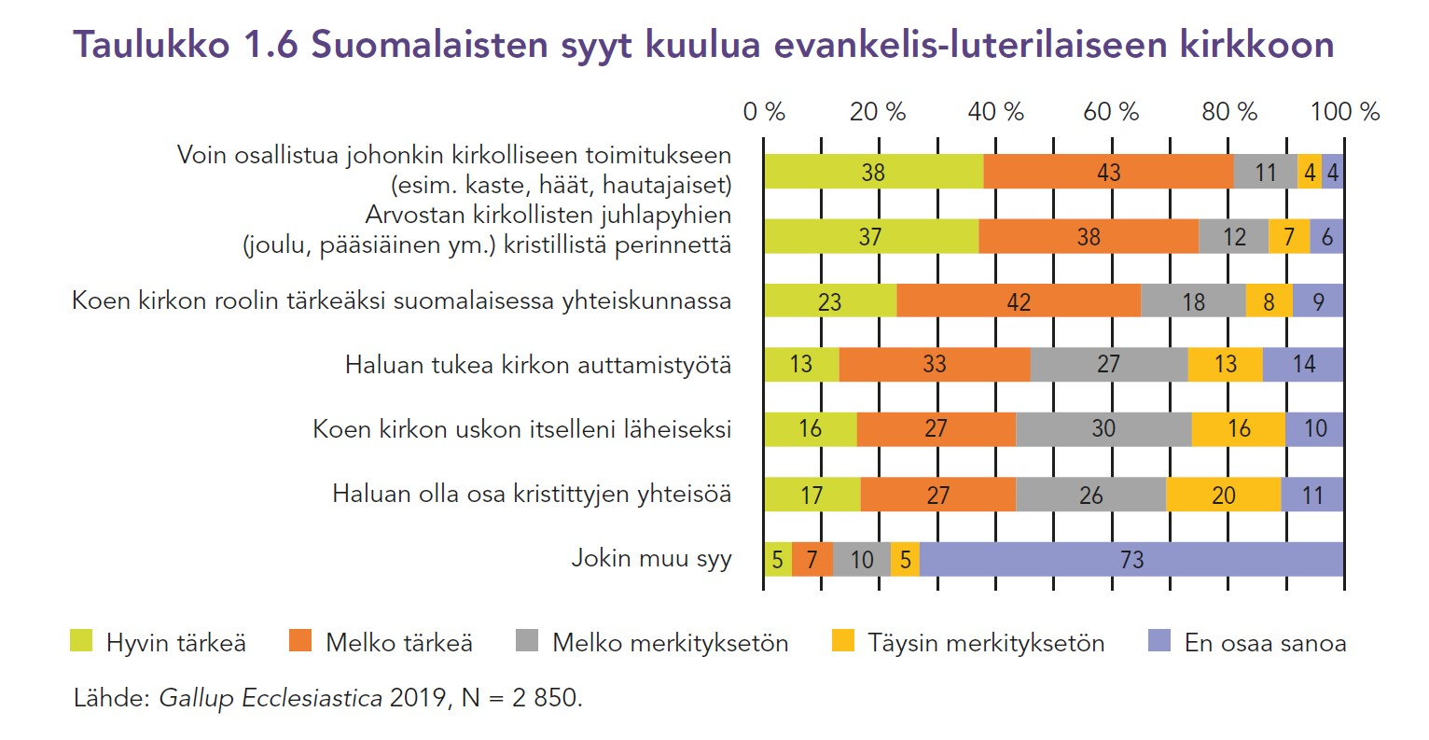

Slide 12
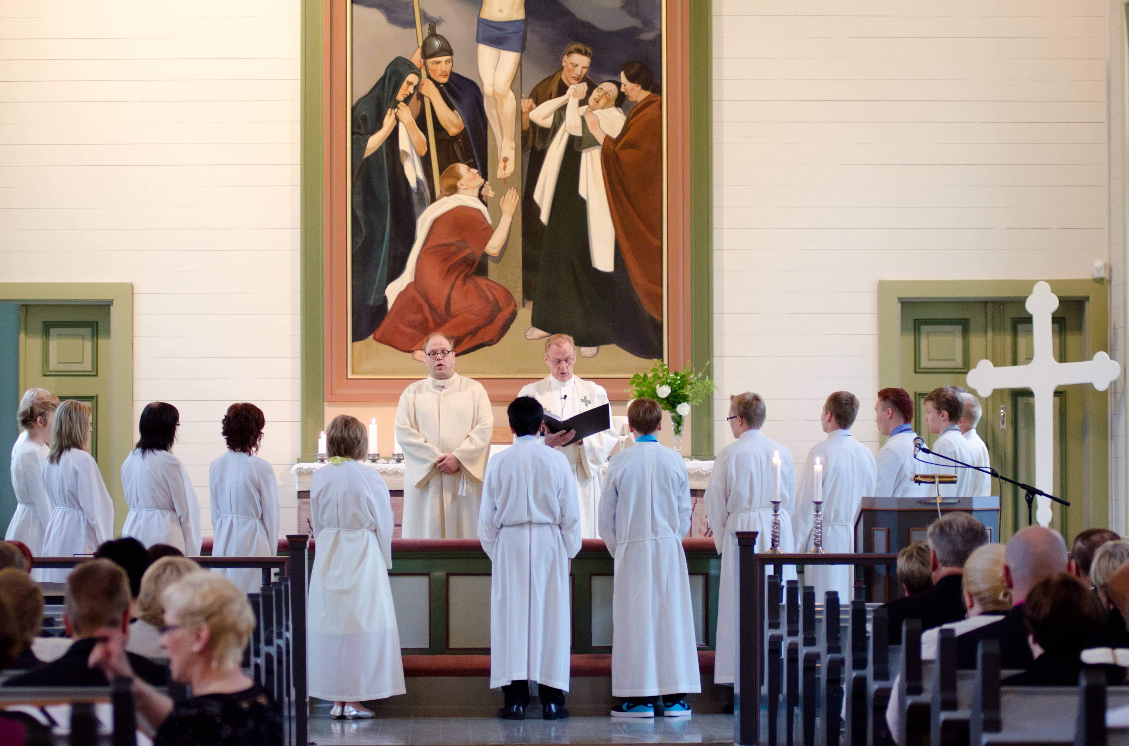
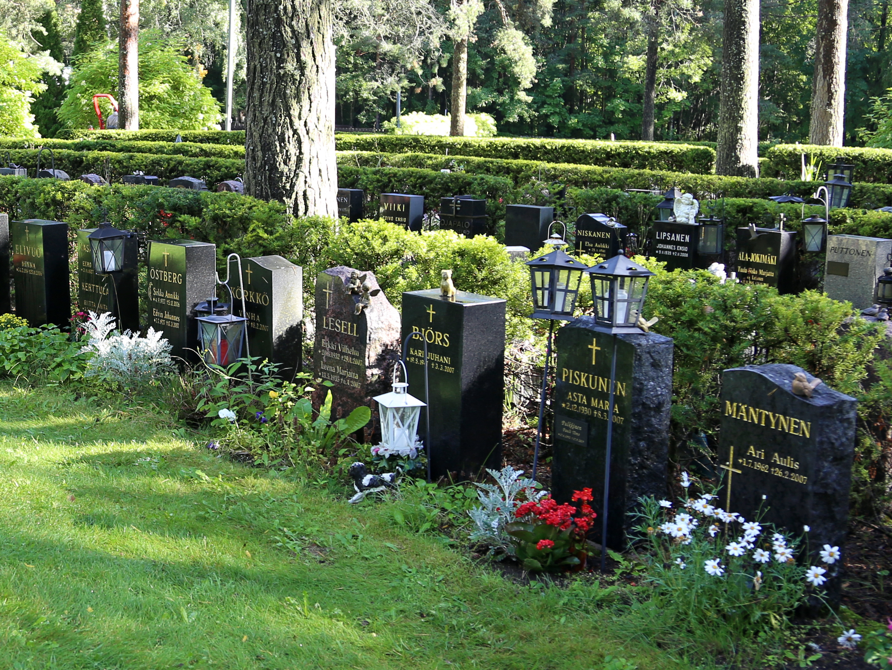
Asenteet evankelis-luterilaista kirkkoa kohtaan
Kirkko nähdään perinteitä ylläpitävänä, ja sen työtä arvostetaan.
  Siirtymäriittejä pidetään tärkeinä (esim. konfirmaatio, häät, hautajaiset).
  Kirkon kriisi- ja avustustyötä arvostetaan (esim. syrjäytyneiden auttaminen).
  Kirkon halutaan pitävän yllä kristillistä kulttuuria (esim. hautausmaat).

Slide 13
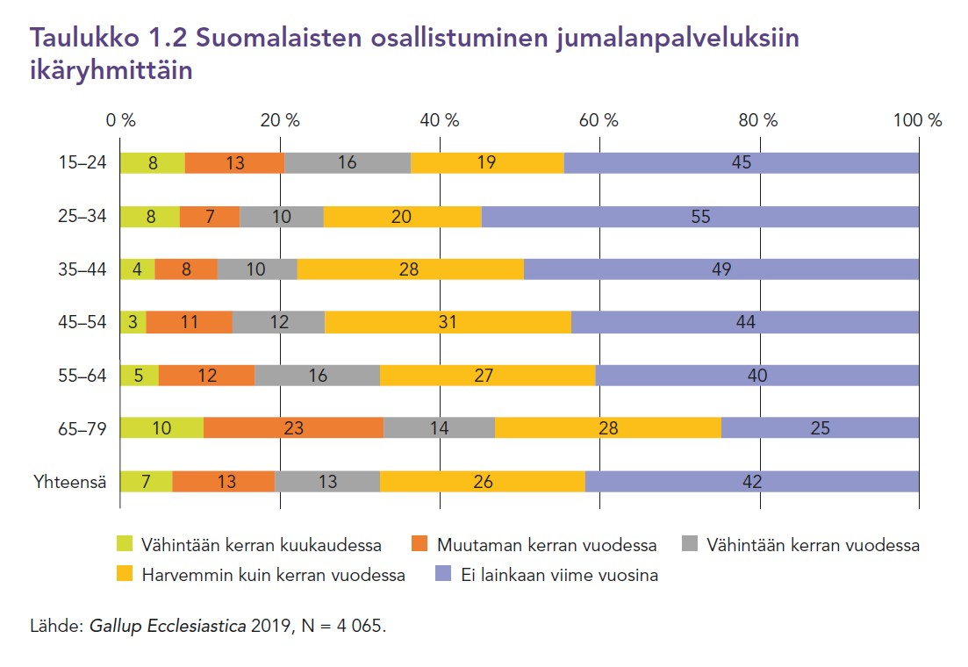

Slide 14
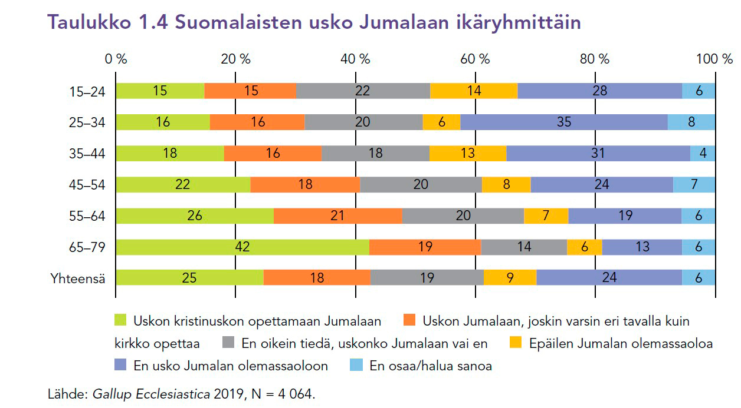

Slide 15
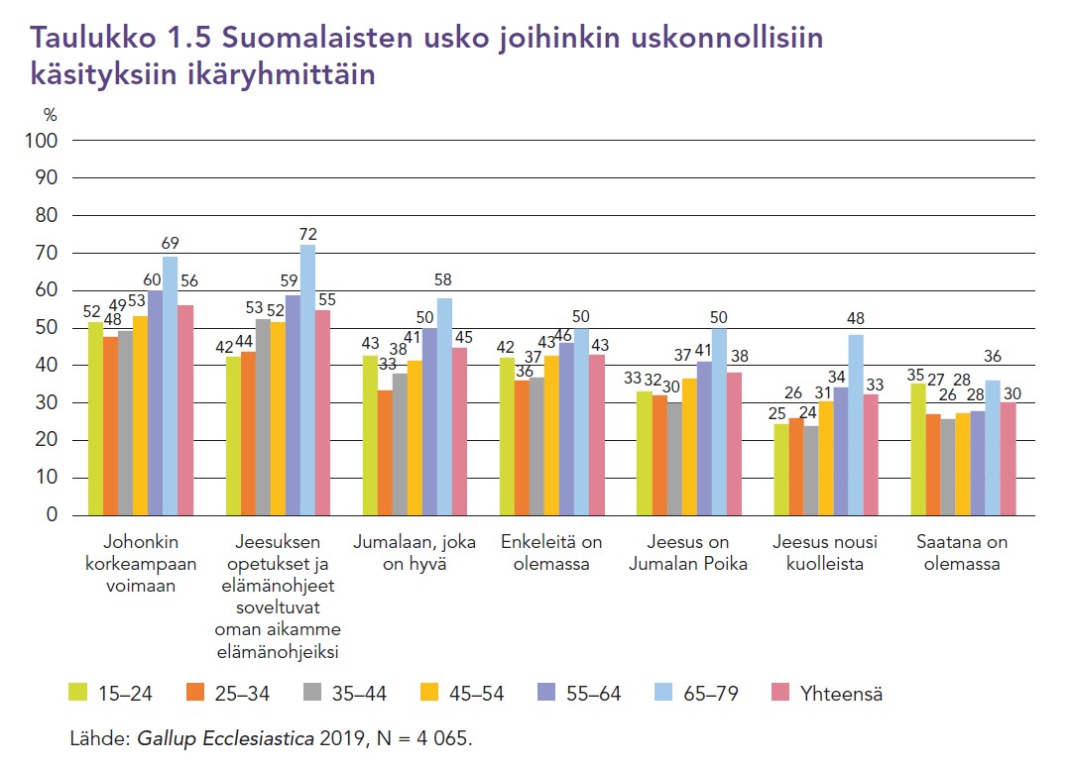

Slide 16
2. Syitä uskontojen muutoksille
Ydinsisällöt

Slide 17
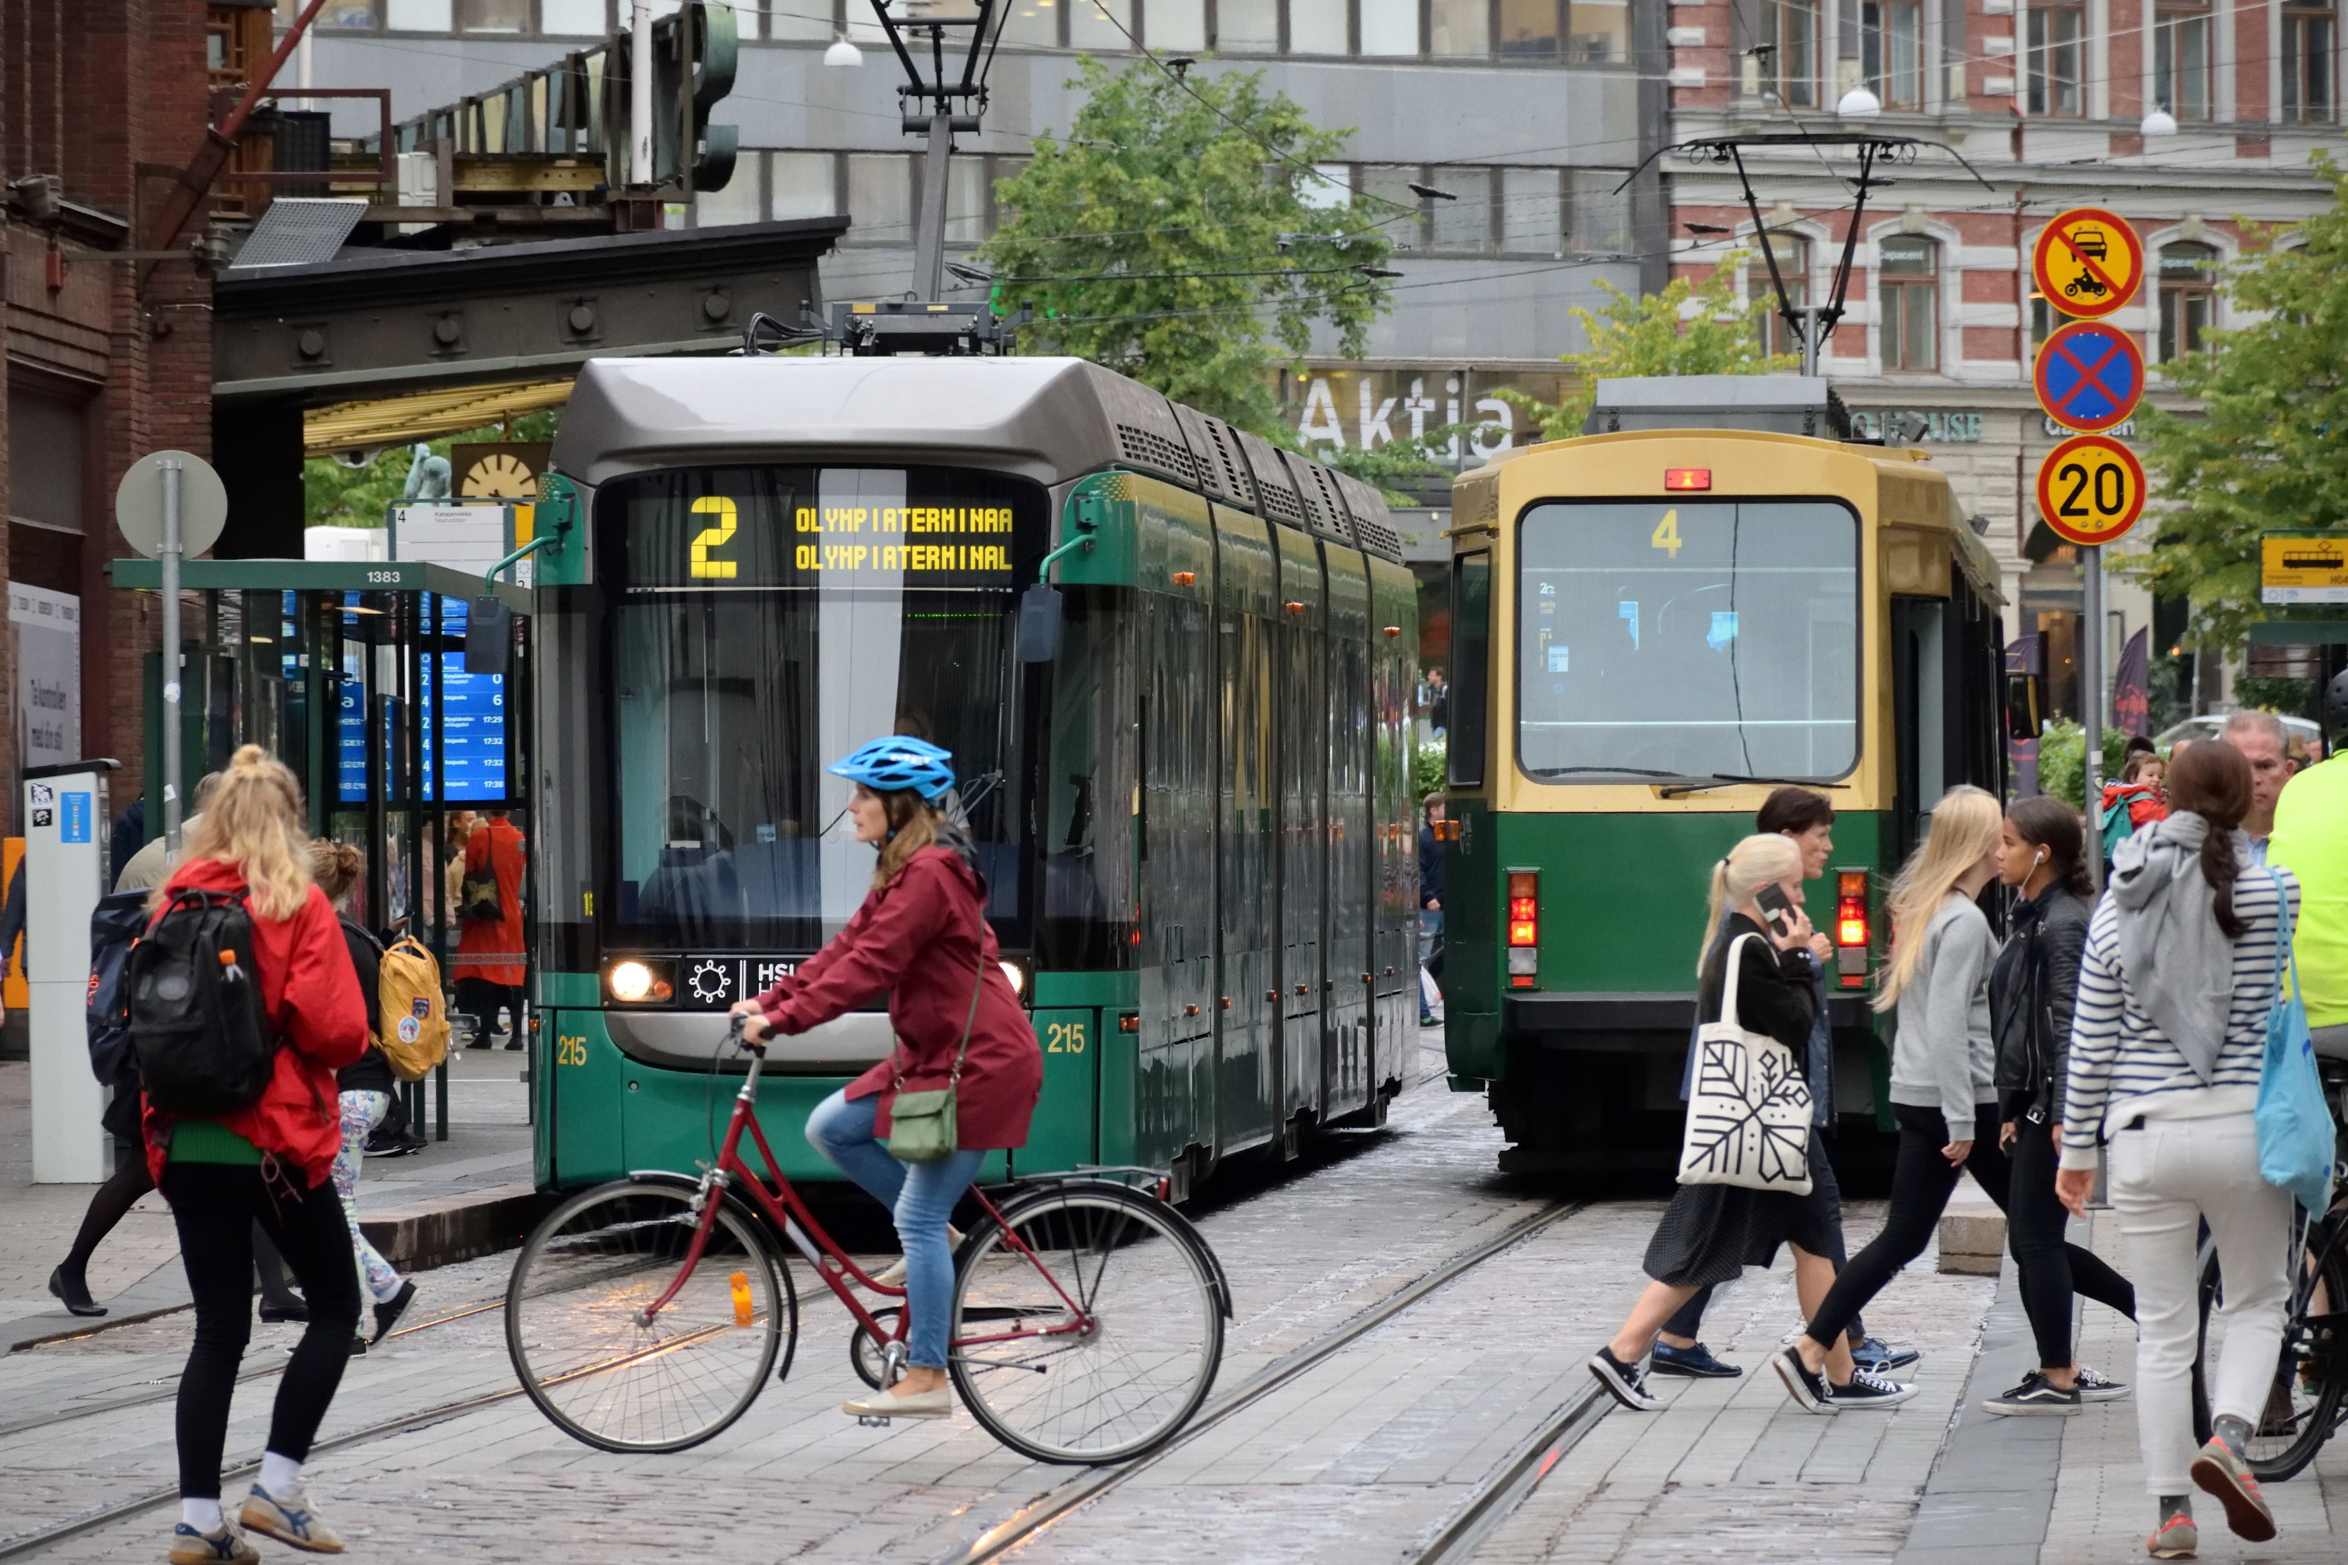
Modernisaatio
Modernisaatio=1900-luvulla alkanut yhteiskunnallinen prosessi, jossa tekniikka ja hallinto kehittyvät ja yhteiskunnan instituutiot eriytyvät toisistaan. On vaikuttanut monin tavoin yksilöiden elämään:
  Elinolot ovat parantuneet.
  Varallisuus on lisääntynyt.
  Koulutustaso on kasvanut.
  Vapaa-aika on lisääntynyt.
Modernisaatio näkyy kaikkein voimakkaammin kaupungeissa.

Slide 18
Maallistuminen ja sekularisaatioteoriat
Maallistuminen eli sekularisaatio= uskonnon merkityksen vähenemistä yksilön elämässä tai yhteiskunnan eri toiminnoissa.
Sekularisaatioteorioiden mukaan maallistuminen on modernisaation seurausta.
  Modernisaation seurauksena ihmiset eivät enää tarvitse perinteitä ja ei-rationaalisia uskomuksia ja tapoja entiseen tapaan.
Sekularisaatioteoriat ovat kuitenkin joutuneet kohtaamaan ongelmia:
  Yhteiskunnallinen muutos ei edennyt muualla maailmassa länsieurooppalaisen mallin mukaan.
  Lähi-idässä islamin asema ideologisena voimana on ollut nousussa.
  Kommunististen järjestelmien romahtaminen johti monissa Itä-Euroopan ja Itä-Aasian maissa uskontojen aseman elpymiseen.
  Perinteisen uskonnollisuuden tilalle on kasvanut
  kiinnostusta uudenlaiseen henkisyyteen.
Miksi uskonto on ihmisille edelleen tärkeää?

Slide 19

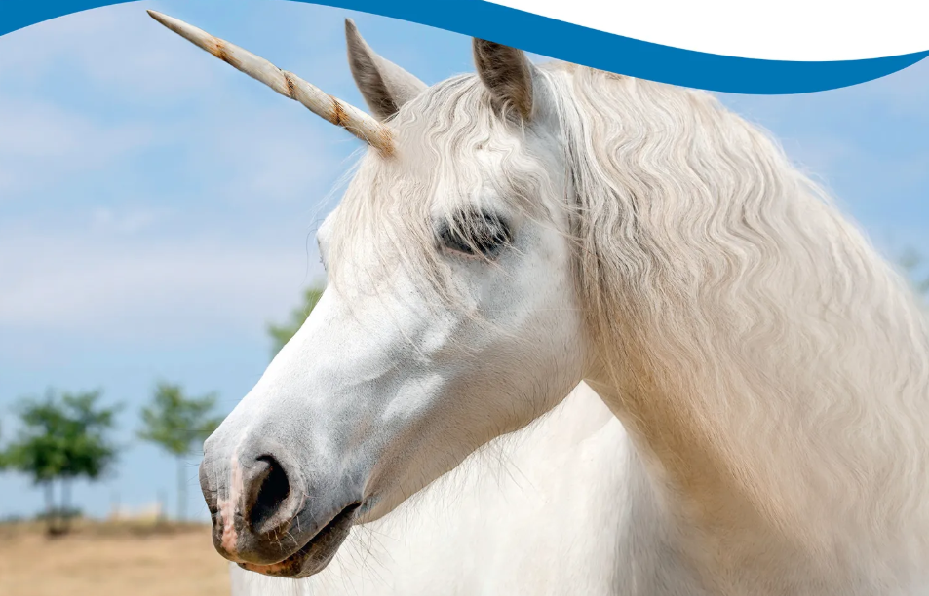
Henkisyyden nousu
Henkisyys/uushenkisyys=yksilöllisten kokemusta kautta tapahtuvaa pyhyyden etsimistä
Nykyajan eurooppalaiset ovat edelleen kiinnostuneita uskonnoista ja henkisistä arvoista, mutta uskonnollisuus on muuttanut muotoaan.
Kristinuskosta vieraantuminen ei johda suoraan ateismiin.
Nykyihmisellä on uudenlaisia tapoja ymmärtää ja löytää yhteys yliluonnolliseen ja pyhään.
Ihmiset haluavat luoda yksilöllisen uskonnollisen polun erilaisista maailmankatsomuksellisista aineksista, ja perinteiset uskonnolliset ilmaisut menettävät merkitystään.

Slide 20
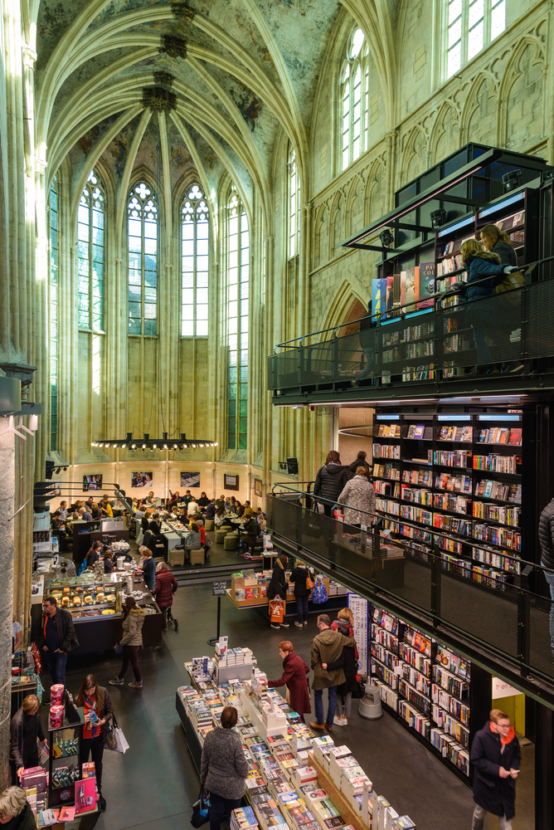
Sekularismi
Sekularismilla tarkoitetaan uskonnon vaikutusvallan heikentämistä julkisen vallan piirissä.
Sekularismin nousukausi oli 1800−1960-luvuilla.
Merkittäviä sekularismiin perustuvia poliittisia toimenpiteitä toteutettiin esimerkiksi Neuvostoliitossa, Turkissa ja Kiinassa.
Uskonnollisten yhteisöjen ja julkisen vallan sidoksen purkaminen on toisaalta antanut uskonnoille laajemman toimintavapauden.
Alankomaissa entisen kirkon tiloissa toimii nykyään kirjakauppa.

Slide 21
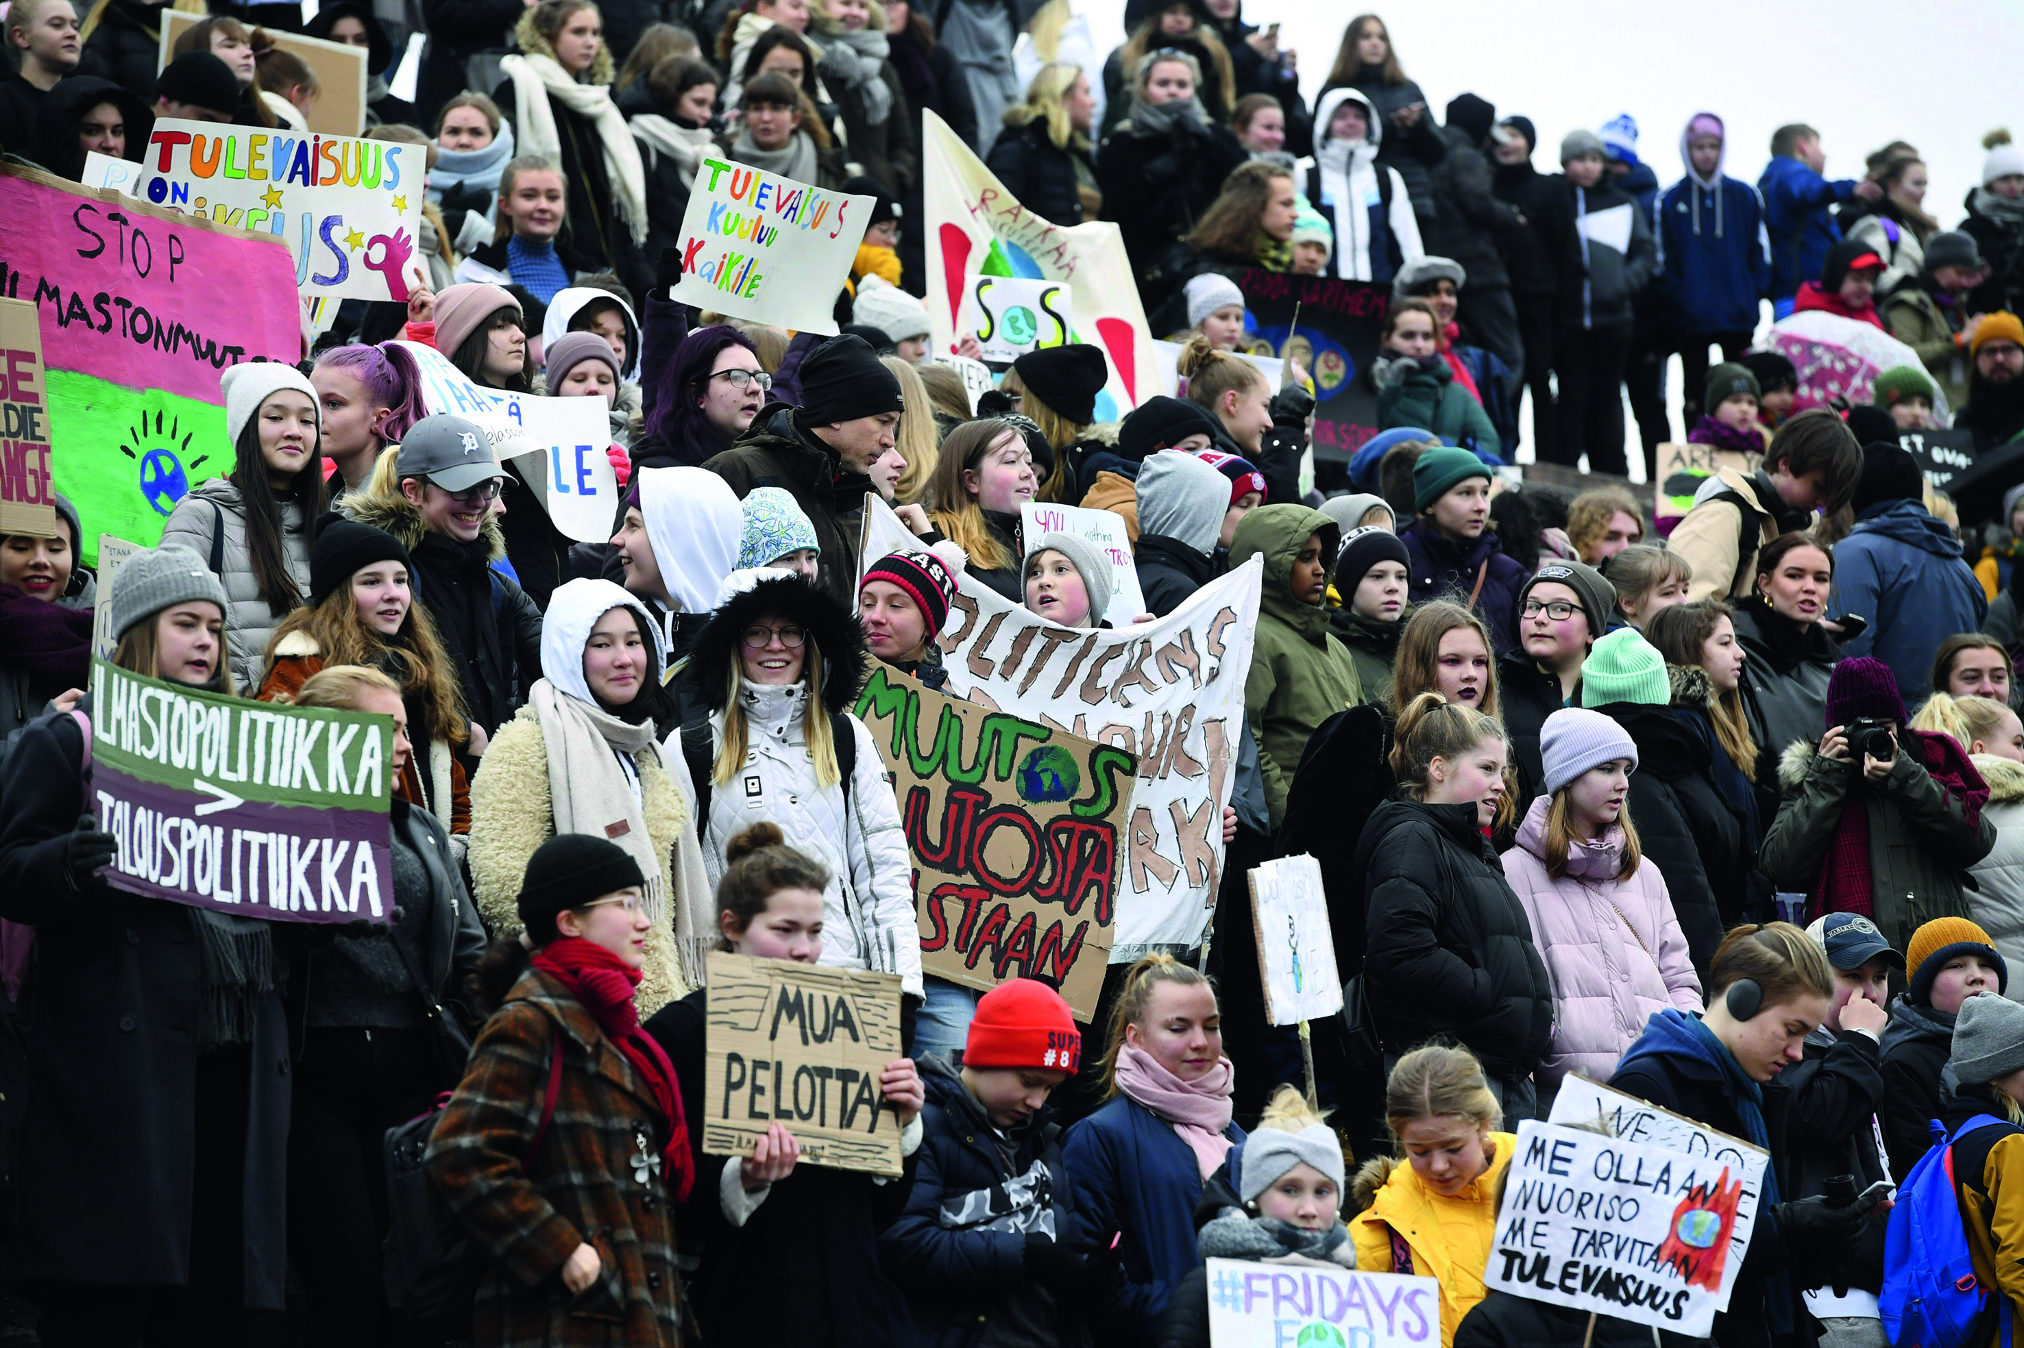
2000-luvun jälkisekulaari yhteiskunta
Nykyisin sekularisaatioteorioiden katsotaan selittävän ainoastaan läntisen Euroopan kehityskulkua.
Modernisaation tuottama maailmankatsomusten ja arvojen monimuotoisuus on myös lisännyt kiinnostusta uskontoja kohtaan.
Jälkisekulaarilla uskonnolla tarkoitetaan tilannetta, jossa uskonnot ovat palanneet 2000-luvulla uudelleen osaksi yhteiskunnan julkista elämää.
Kaikissa uskontoperinteissä on syntynyt liikkeitä, jotka pyrkivät vaikuttamaan myös yhteiskunnallisten muutosten etenemiseen.
Merkittävä määrä maailman hyväntekeväisyys- ja avustusjärjestöistä on taustaltaan uskonnollisia.
Monet uskonnolliset yhteisöt ovat osallistuneet
muun muassa ilmastonmuutoskeskusteluun.

